Slide 1
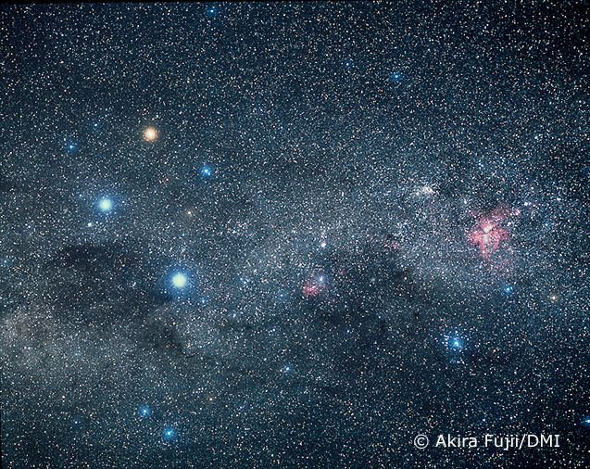
Os
Telescópios
Jorge Hönel

Slide 2
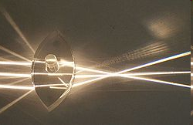
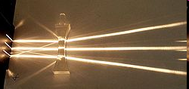
perspicillum
Um Instrumento Simples
spyglass
instrumentum
Giambattista Della Porta
In Magia Naturalis, na edição de 1589
“Por meio de um vidro côncavo você vera pequenos objetos distantes mas claro; com um vidro convexo, objetos próximos mas turvos. Se você sabe como combinar então você verá ambos distante e próximos os objetos maiores dos quais eles poderiam entretanto aparecer e muito distintos.”
Lente Divergente
Lente Convergente
Notes:
Um instrumento simples.
O telescópio recebeu vários nomes: perspicillum (Galileu), instrumentum (Kepler), ou comumente referido como spyglass algo como óculos espião ou vidro espião. A sua funcionalidade era obtida graças ao uso de duas lentes sendo uma convergente e a outra divergente.
Na obra Magia Naturalis e na sua edição de 1589, o autor Giambattistta Della Porta comenta num período uma descrição muito confusa a respeito do uso de um vidro convexo e de um vidro côncavo. O texto não deixa claro o que se poderia obter desses dois tipos de vidros. Nessa época o princípio de funcionamento desses vidros, ou melhor dizendo lentes não era claro. Repousava sobre essas lentes um mistério de como explicar os resultados observados através delas. Nessa ocasião o uso de óculos para corrigir problemas visuais tinha uma aplicação empírica de como resolver os problemas visuais.
Créditos:
King, Henry C. The History of the Telescope, Dover Publications, Inc. New York , 1955. p.30
http://en.wikipedia.org/wiki/Lens_(optics)
http://upload.wikimedia.org/wikipedia/commons/thumb/8/82/Large_convex_lens.jpg/250px-Large_convex_lens.jpg
http://upload.wikimedia.org/wikipedia/commons/thumb/3/32/Concave_lens.jpg/250px-Concave_lens.jpg

Slide 3
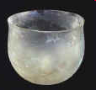
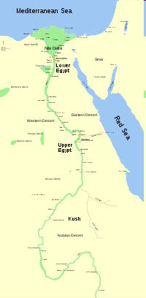
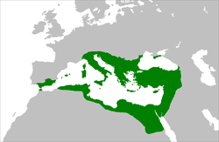
Linha de Tempo do Nascimento do Telescópio
Mercadores bizantinos introduzem a arte do vidro no Império Romano
O vidro surge no Egito, na Síria e Mesopotâmia
3 500 AC
330-1453
Notes:
Para termos um telescópio nos precisamos de lentes e as lentes são feitas de vidro. Em termos históricos os registros arqueológicos indicam a região do Egito, Síria e Mesopotâmia como locais onde o vidro foi encontrado. Uma quantidade maior está registrada no Egito. A data corresponde a achados a partir do ano de 3500AC. A técnica de fabricação difundiu-se e os mercadores fenícios tornaram-se bom fabricantes do vidro. Conta uma história que uma embarcação fenícia ao aportar na costa, preparou a refeição na areia e devido a fogueira do cozimento misturada com areia formou um líquido viscoso que depois solidificou-se. Apesar de várias fontes para o surgimento do vidro, o fato é que ele se disseminou e propagou-se para os mercadores bizantinos do Império Romano do Oriente e com as novas rotas de comércio com os mercadores venezianos, os métodos de produção desse material vítreo transferiram-se para a Itália.
Créditos
Mapa do império bizantino
http://en.wikipedia.org/wiki/Glass
http://en.wikipedia.org/wiki/Byzantine_Empire
http://upload.wikimedia.org/wikipedia/commons/thumb/d/d9/LocationByzantineEmpire_550.png/250px-LocationByzantineEmpire_550.png
Mapa do Egito
http://en.wikipedia.org/wiki/Ancient_Egypt
http://upload.wikimedia.org/wikipedia/commons/thumb/b/b8/Ancient_Egypt_map.svg/200px-Ancient_Egypt_map.svg.png
http://www.ancienttouch.com/28_small.jpg
Tigela de vidro romana, II ou começo do III século depois de Cristo, espessura da parede em torno de 1 mm de forma aredondada e razoavelmente produnda com a borda cortada e polida, pequena base e um pequeno aspecto de iridiscência, utensílio intacto. Altura 6,3 cm e diâmetro do anel de 7,3 cm.

Slide 4
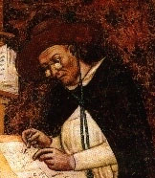
Linha de Tempo do Nascimento do Telescópio
Um frade fábrica os primeiros cristais para a visão em um monastério de Pisa, Itália
A Salvino D´Amato atribui-se a invenção do óculos
1280
1284
1352
Detalhe de um retrato de Hugh de Provença, pintado por Tomaso da Modena
Notes:
Na cidade de Pisa, em 1280, um frade num monastério fabrica os primeiros vidros transparentes os assim chamados cristais e desse modo podendo fazer placas, blocos, vidros côncavos e vidros convexos. Com uma boa transparência. Um empirismo no uso desses vidros especiais, eles se demonstram úteis para a correção de problemas visuais e atribui-se ao italiano Salvino D’Amato a invenção dos óculos. Apesar de não se conhecer a fundo como esses vidros esféricos funcionam, seu uso torna-se cada vez mais usual. Isso nós podemos perceber num retrato de Hugh de Provença em que Hugh está usando óculos durante uma leitura ou escrita num retrato feito por Tomaso da Modena. Para as pessoas com problemas visuais essas lente são uma solução a suas limitações visuais.
Crédito da Imagem
http://en.wikipedia.org/wiki/Glasses
http://en.wikipedia.org/wiki/File:Hugh_specs.jpg

Slide 5
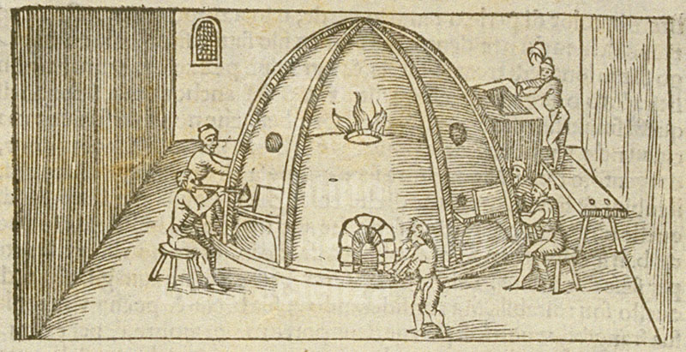
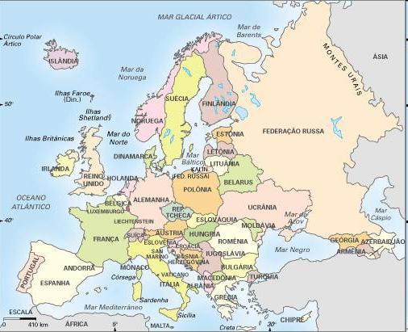
Linha de Tempo do Nascimento do Telescópio
1540
DVANNOCCIO BIRINGUCCIO,
De la pirotechnia , Veneza
Notes:
Em 1540, na obra “De la pirotechnia” Biringuccio adquire uma vasta experiência em metalurgia e publica o primeiro livro sobre esse assunto. No livro há uma seção sobre a construção de espelhos planos e côncavos, a despeito de as propriedades ópticas serem julgadas incompreensíveis ou miraculosas.
O conhecimento do manuseio e fundição para a preparação do vidro não fica limitado a Itália e a técnica desloca-se para a Alemanha e a Holanda.
Créditos
http://brunelleschi.imss.fi.it/telescopiogalileo/etel.asp?c=50408
VANNOCCIO BIRINGUCCIO, De la pirotechnia ..., Venice, 1540
Istituto e Museo di Storia della Scienza, Library, GEO 167
Biringuccio adquire uma vasta experiência em metalurgia e publica o primeiro livro sobre esse assunto. No livro há uma seção sobre a construção de espelhos planos e côncavos, a despeito de as propriedades ópticas serem julgadas incompreensíveis ou miraculosas.
http://www.webbusca.com.br/atlas/mapas/europa.jpg

Slide 6
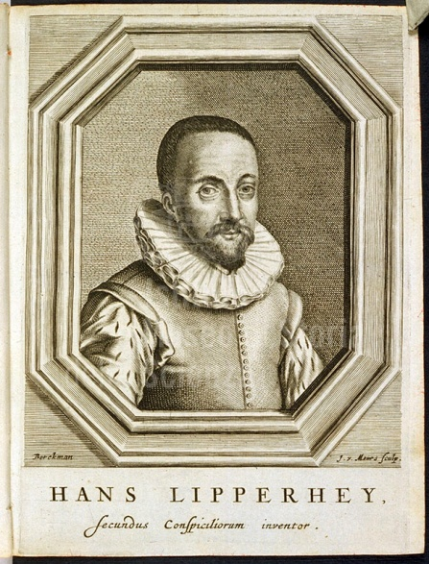
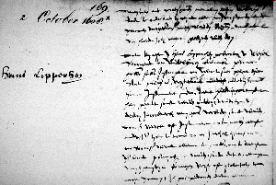
Linha de Tempo do Nascimento do Telescópio
O pedido de patente
1570–Setembro 1619
Crianças brincado com lentes
De um Aprendiz
De experimentação própria
Cópia de outro artífice
Pedido de Patente
  Manter o segredo
  Exclusividade de produção
  Pensão anual
1608
A Hans Lipperhey
atribui-se a invenção do telescópio
Notes:
A Hans Lipperhey atribui-se a invenção do telescópio conforme o seu pedido de patente em 25 de Setembro de 1608, um instrumento que amplia a imagem de objetos distantes e produzido por esse artífice de óculos da cidade de Middelburg, quando ele solicitou aos Estados Gerais da Holanda para ter direitos exclusivos na produção desse instrumento por trinta anos e direito a uma pensão do Estado.
Conta a história que crianças brincado na sua oficina tenham relatado ver uma torre ampliada após combinarem duas lentes, ou ainda que um aprendiz tenha descrito tal circunstância de ampliar objetos distantes ou que ainda ele a tenha copiado de outro fabricante de lentes.
A patente não foi concedida ao que parece pois outros artífices reivindicaram a confecção de instrumentos com o mesmo desempenho que o de Lipperhey.
Na ocasião o instrumento tinha objetivos militares tanto que Lipperhey fez uma demonstração ao Príncipe de Nassau
Creditos
Imagem de Hans lipperhey
http://brunelleschi.imss.fi.it/telescopiogalileo/etel.asp?c=50413
PIERRE BOREL, De vero telescopii inventore ..., The Hague, 1655
Biblioteca Nazionale Centrale di Firenze, Magl. 15.3.206
Minuta do Pedido de patene
http://galileo.rice.edu/images/things/lipperhey_patent_app.gif
http://brunelleschi.imss.fi.it/telescopiogalileo/etel.asp?c=50010

Slide 7
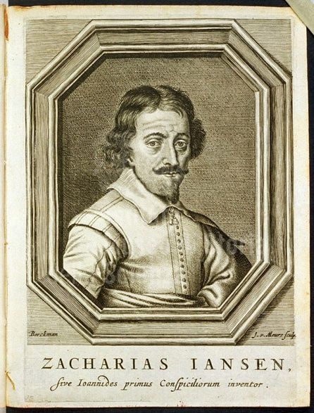
Linha de Tempo do Nascimento do Telescópio
?
1571- 1628
1580- 1638
1608
A Zacharias Jansen atribui-se a invenção do microscópio composto.
James Metius
A PATENTE não é concedida devido a
simplicidade do instrumento
Notes:
Durante a analise do pedido de patente de Lipperhey, em outubro de 1608 surge pedidos similares de James Metius de Alkamar e de Zacharias Jansen de Middelburg ambos artífices na produção de lentes e seus possíveis usos. Desse modo a patente não é concedida a Lipperhey. O interesse dos Estados Gerais da Holanda é que na verdade, seja produzido um sistema binocular para uso militar. Tal empreitada é pedida a Metius e Lipperhey com um equipamento de funcionamento muito melhor que os instrumentos que eles apresentaram eles recebem os devidos honorários por seus esforços para o novo equipamento. Zacharias Jansen atribui-se a invenção do microscópio composto e esse instrumento também está cercado de outros possíveis inventores. Ao que parece o equipamento desenvolvido por Jansen era melhor que os dois outros solicitantes.
O fato é que o instrumento é composto por um tubo com uma lente convergente para correção da presbiopia de um lado como objetiva e do outro lado uma lente divergente empregada para a correção de miopia. Devido a simplicidade desse dispositivo reforça-se a não concessão de patente. Em decorrência dessa simplicidade o instrumento é facilmente propagado pela Europa e artefatos semelhantes são encontrados na Alemanha e na França. O segredo solicitado por Lipperhey não fica limitado a Holanda.
Creditos
http://brunelleschi.imss.fi.it/telescopiogalileo/ezoom.asp?c=50349
Portrait of S. Janssen (P. Borel, De vero telescopii inventore, 1655)
http://en.wikipedia.org/wiki/Zacharias_Jansen
Em 2008 Holanda comemorou os 400 anos de aniversário do telescópio, honrando Zacarias Jansen e Hans Lipperhey como seus dois inventores

Slide 8
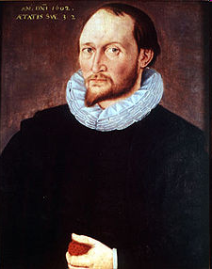
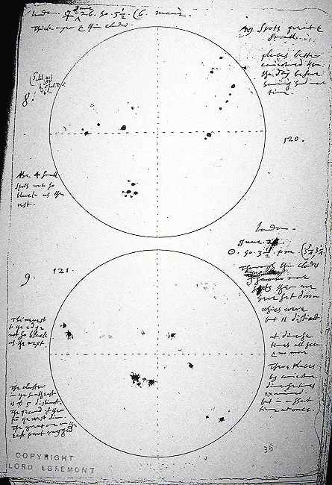
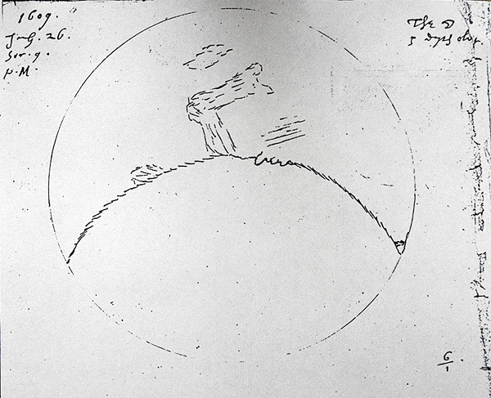
Thomas Harriot
(1560 – 2 de Julho de 1621)
Lua – 26 de Julho de 1609
Dezembro de 1610
Notes:
Thomas Harriot (1560 – 2 de Julho de 1621)
Inglês natural de Oxford, ele foi astrônomo, matemático, etnográfico e tradutor. A ele atribui-se a introdução da batata na Inglaterra e na Irlanda. Pesquisadores descobriram em sua documentação pessoal registros de observações da Lua e do Sol numa data anterior as primeiras observações astronômicas de Galileu Galilei.
Apesar das grandes descobertas encontradas na documentação pessoal de Harriot, ele nunca manifestou o interesse de torná-las públicas uma postura completamente diferente da tomada por Galileu Galilei.
Ele graduou-se na Universidade de Oxford e efetuou viagens a America em expedições financiadas por Sir Walter Raleigh. Após o seu retorno ele trabalhou para Earl of Northumberland. Na casa dos Earl´s ele tornou-se um prolífico matemático e astrônomo.
Créditos
http://upload.wikimedia.org/wikipedia/commons/thumb/e/e6/ThomasHarriot.jpg/225px-ThomasHarriot.jpg
http://en.wikipedia.org/wiki/Thomas_Harriot
Lua -26 de julho de 1609
http://galileo.rice.edu/sci/harriot_moon1609_726.gif
Dezembro de 1610
http://galileo.rice.edu/images/things/harriot_ss1.gif

Slide 9
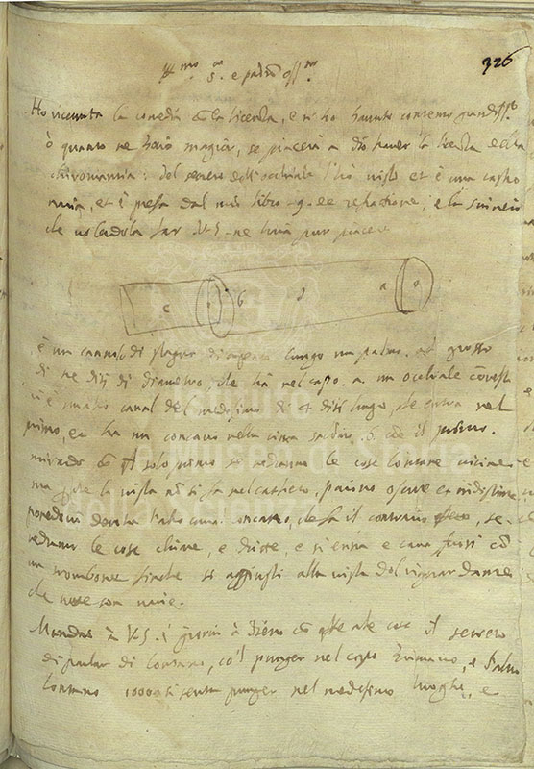
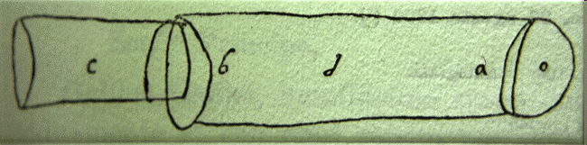
GIOVAN BATTISTA DELLA PORTA, Carta a Federico Cesi, 28 Agosto 1609
Notes:
Em 1609 numa carta destinada ao Príncipe Frederico de Cesi, fundador e presidente da Academia do Liceu, de Giovan Battista Della Porta. Ele relata seus estudos sobre lentes e espelhos e comenta sobre um instrumento de origem holandesa o “spyglass”, ao qual ele tem a oportunidade de ter um em mãos e o descreve com certo detalhe.
A impressão Della Porta não é das melhores e ele considera o instrumento um embuste.
Carta
http://brunelleschi.imss.fi.it/telescopiogalileo/etel.asp?c=50414
2_1_6_800.jpg GIOVAN BATTISTA DELLA PORTA, Letter to Federico Cesi, 28 August 1609
Accademia dei Lincei, Library, Rome, Mss. n. 12, f. 326 Facsimile
Esquema
http://galileo.rice.edu/images/things/porta_sketch.gif
http://galileo.rice.edu/sci/instruments/telescope.html

Slide 10
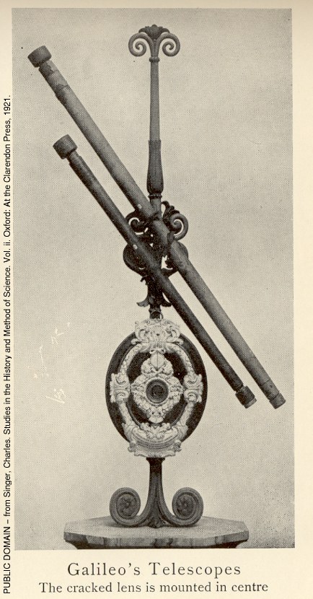
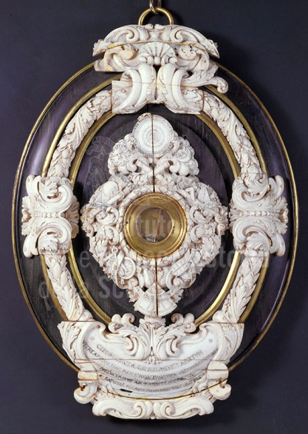
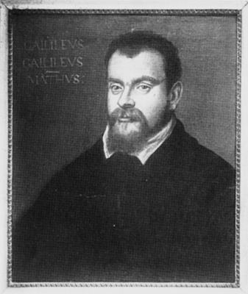
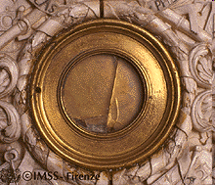
Galileu e seu "perspicillum" (1609)
Galileu Galilei (15 Fevereiro 1564 – 8 Janeiro 1642)
Notes:
Galileu Galilei ( 15 Fevereiro 1564 a 8 Janeiro 1642) foi um importante cientista da Renascença e ele recebeu noticias sobre um famoso instrumento de origem holandesa que ampliava a imagem de objetos distantes e era composto por uma lente convergente e uma lente divergente devidamente dispostas entre si. De posse dessas informações ele fez um telescópio que aumentava 3 vezes seguido de um com 8 vezes e depois fez outro telescópio que aumentava 20 vezes e, em Janeiro de 1610 fez outro telescópio bem melhor e que aumentava 30 vezes.
No pedestal está dois telescópios sendo que o inferior feito de couro e madeira pertence a Galileu, o telescópio superior é atribuído a Galileu e confeccionado em madeira e papel . Na elipse no seu centro está a objetiva quebrada do telescópio de Galileo que tem uma ampliação de 20 vezes quando combinada com a ocular que não é original e foi substituída no século XIX..
King, Henry C. The History of the Telescope, Dover Publications, Inc. New York , 1955. p.36
Créditos
Retrato de Galileu Galilei
http://portaldoprofessor.mec.gov.br:8080/recursos/16029/zip/bibkepler_arquivos/gtinto.gif
© Kepler de Souza Oliveira Filho
Pedestal
http://www.marcdatabase.com/~lemur/lemur.com/gallery-of-antiquarian-technology/philosophical-instruments/galileo-singer/galileo-telescopes-150-434-830.jpg
Elipse
http://brunelleschi.imss.fi.it/telescopiogalileo/etel.asp?c=50420
2_2_5_800.jpg
GALILEO GALILEI, Objective lens, Padua, late 1609 Glass
Istituto e Museo di Storia della Scienza, inv. 2429
Em março de 1610 Galileu enviou a Cosimo II da Toscanea uma cópia do Sidereus Nuncius e o telescópio usado para as suas primeiras descobertas astronômicas. Desse instrumento somente restou a objetiva. A lente da ocular foi perdida e foi substituída no século XIX.
A objetiva quebrada ocorreu durante a vida de Galileu.
Lente Quebrada
http://galileo.rice.edu/images/things/GGtelbrokenlens1
http://galileo.rice.edu/sci/instruments/telescope.html

Slide 11
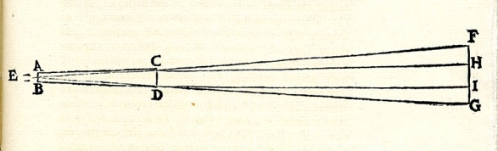
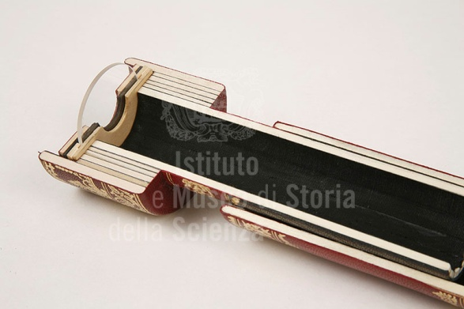
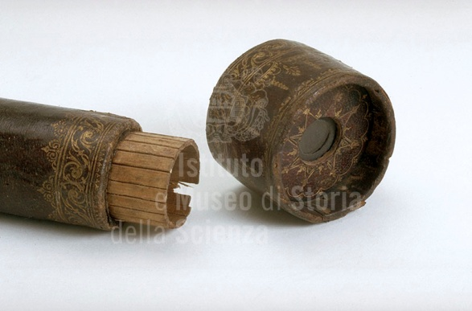
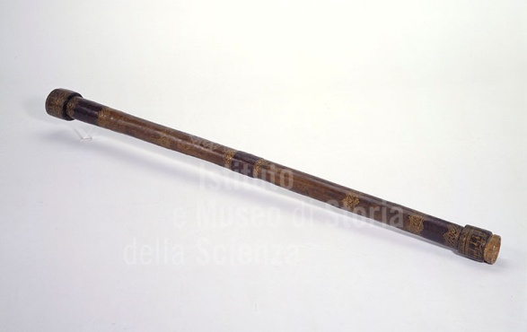
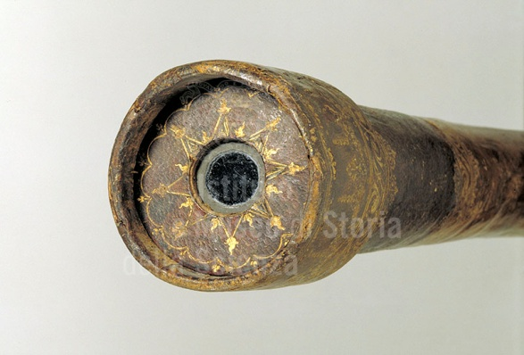
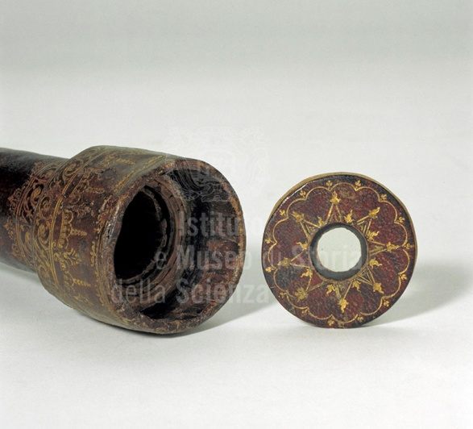
Galileu e seu "perspicillum"
A objetiva
O funcionamento
Perspicillum
f=980mm e A=15mm M=20x (1609)
Notes:
No texto do Sidereus Nuncius Galileu afirma que melhorou o funcionamento do telescópio com seus conhecimentos de óptica. Mas os caminhos do raios de luz através das lentes demonstra um conhecimento empírico de como o seu perspicillum funciona. A foto do instrumento cuja objetiva convergente tem uma distância focal de 980mm e uma abertura de 15 mm e uma ocular com uma lente divergente plano côncava permite um aumento de vinte vezes. O instrumento é confeccionado em couro e madeira. Alguns detalhes da objetiva podem ser apreciados e são de fácil montagem e desmontagem o que facilitou Galileu apresentar como o instrumento é constituído ao Príncipe de Cosimo II da Toscania.
Créditos
Esquema de como o Telescópio funciona
http://brunelleschi.imss.fi.it/telescopiogalileo/etel.asp?c=50419
2_2_4_800.jpg GALILEO GALILEI, Sidereus nuncius, Venice, 1610 Biblioteca Nazionale Centrale di Firenze, Pal. 1200/23 Facsimile
No texto do Sidereus Nuncius Galileu afirma que melhorou o funcionamento do telescópio com seus conhecimentos de óptica. Mas os caminhos do raios de luz através das lentes demonstra um conhecimento empírico de como o seu perspicillum funciona.
Imagem do Telescópio
http://brunelleschi.imss.fi.it/telescopiogalileo/etel.asp?c=50421
2_2_6_800.jpg GALILEO GALILEI, Telescope, Florence, c. 1610 Istituto e Museo di Storia della Scienza, inv. 2428
Imagem do seu telescópio feito de couro, madeira e vidro.
Esse instrumento foi enviado ao Príncipe Cosimo II da Toscania para compravar as observações registradas no livro Sidereus Nuncius e a ele prometu um instrumento ainda melhor e de fato o fez quando chegou a Corte da Toscania
Réplica em corte da Objetiva
http://brunelleschi.imss.fi.it/telescopiogalileo/etel.asp?c=50423
2_2_8a_800.jpg Exploded replica of Galileo's telescope Jim & Rhoda Morris
O telescópio de Galileu era fácil de ser desmontado para mostrar a simplicidade de seus componentes. A réplica mostra como era disposta a objetiva e suas fixações.
Diversas fotos do aspecto da montagem da objetiva do perspicillum com aumento de 20 vezes
http://brunelleschi.imss.fi.it/telescopiogalileo/ezoom.asp?c=50332
P0_4_800.jpgG. Galilei, Presentation telescope, c. 1610 (IMSS, inv. 2428)
http://brunelleschi.imss.fi.it/telescopiogalileo/ezoom.asp?c=50355
P2_8_B_800.jpg G. Galilei, Open objective of leather telescope, c. 1610 (IMSS, inv. 2428)
http://brunelleschi.imss.fi.it/telescopiogalileo/ezoom.asp?c=50354
P2_8_A_800.jpg
G. Galilei, Open objective of leather telescope, c. 1610 (IMSS, inv. 2428)

Slide 12
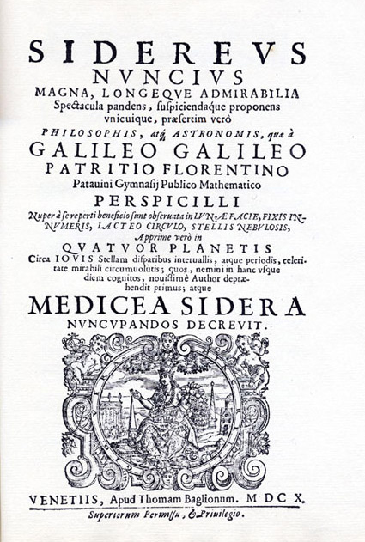
Mensageiro das Estrelas
Notes:
O livro “Mensageiro das Estrelas” de Galileu Galilei foi o primeiro tratado científico publicado por ele baseado em suas observações através de um telescópio. Esse tratado contém resultados das observações da Lua, de estrelas, das luas de Júpiter.
Crédito
Sidereus Nuncius
http://commons.wikimedia.org/wiki/File:Sidereus_Nuncius_1610.Galileo.jpg

Slide 13
a palavra Telescópio
14 de Abril 1611 – durante um banquete
Foi introduzida Johann Demisiani de Cefalônia
A palavra telescópio aparece pela primeira vez escrita na obra:
Lunar Phenomena de Julius Caesar Lagalla em 1612
Telescópio
Do Grego - téle – longe
Do Grego – skopéo – olhar atentamente, examinar, observar
Notes:
O Surgimento da Palavra Telescópio
Em 14 de Abril de 1611, Galileu é convidado para um Banquete em honra ao Príncipe Frederico Cesi, fundador e presidente da Academia do Liceu. Os convidados chegaram logo antes do pôr do Sol e olharam através do perspicillium de Galileu através de um vão. Após o jantar os presentes observaram Júpiter e seus corpos companheiros . Mais tarde Galileu desmonta o perpicillium para que os convidados vejam as duas lentes que compõem o instrumento. Provavelmente nesse banquete tenha sido sugerida a palavra telescópio se não inventada por Johann Demisiani da Cefalônia (uma ilha na Grécia), um poeta ao invés de um cientista que estava presente no jantar.
O termo telescópio por escrito aparece pela primeira vez na obra Lunar Phenomena de Julius Caesar Lagalla em 1612 na qual ele atribui a introdução da palavra por Demisiani.
Referência
King, Henry C. The History of the Telescope, Dover Publishing Inc., New York, 1955. p.38

Slide 14
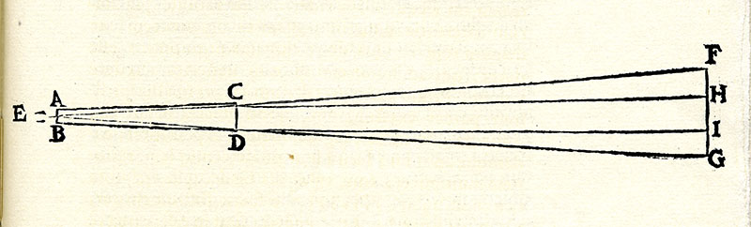
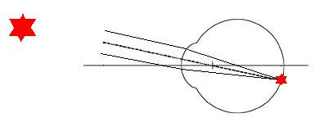
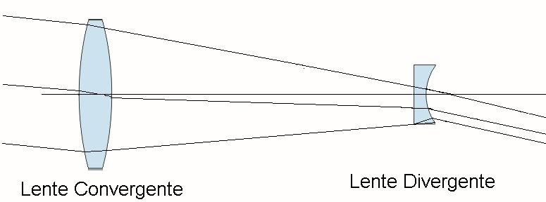
Funcionamento do Telescópio
A explicação de Galileu
O funcionamento do Olho
Raios de luz através do telescópio
Notes:
O Funcionamento do Telescópio.
Proposta de Galileu Galileu:
No texto do Sidereus Nuncius Galileu afirma que melhorou o funcionamento do telescópio com seus conhecimentos de óptica. Mas os caminhos do raios de luz através das lentes ele demonstra um conhecimento empírico de como o seu perspicillum funciona.
O Funcionamento do Olho
Num esquema simplificado do olho, nós temos duas lentes que são a córnea e o o cristalino. A luz passa por eles e forma no fundo do olho, a retina a imagem dos objetos. No caso de objetos distantes como uma estrela, nós podemos considerar que os raios de luz que entram no nosso olho são paralelos entre si e são focalizados sobre a retina. Essa é uma propriedade das lentes convergentes, raios que chegam paralelos são focalizados sobre o plano de focalização da lente, esse plano contém o ponto focal da lente convergente.
O Funcionamento do Telescópio.
Para objetos distantes, o telescópio tem que formar raios paralelos na sua saída só que com uma inclinação maior que a observada a vista desarmada. A combinação adequada de uma lente convergente com uma lente divergente produz tal efeito. O instrumento produz um feixe de raios paralelos de saída com uma inclinação maior que o feixe paralelo que entra pela objetiva. Com o olho colocado logo após a lente divergente, nós temos a impressão visual que o objeto a vista desarmada está com uma ampliação maior.
Créditos
A Explicação de Galileu
http://brunelleschi.imss.fi.it/telescopiogalileo/etel.asp?c=50419
2_2_4_800.jpg GALILEO GALILEI, Sidereus nuncius, Venice, 1610 Biblioteca Nazionale Centrale di Firenze, Pal. 1200/23 Facsimile
No texto do Sidereus Nuncius Galileu afirma que melhorou o funcionamento do telescópio com seus conhecimentos de óptica. Mas os caminhos do raios de luz através das lentes demonstra um conhecimento empírico de como o seu perspicillum funciona.
O funcionamento do Olho
eye-schema.gif
Crédito da imagem adaptada foi perdido.
Raios de Luz através do telescópio
http://en.wikipedia.org/wiki/File:Lens2a.png
Adaptação do autor para compor o telescópio do anos de 1608 a 1611

Slide 15
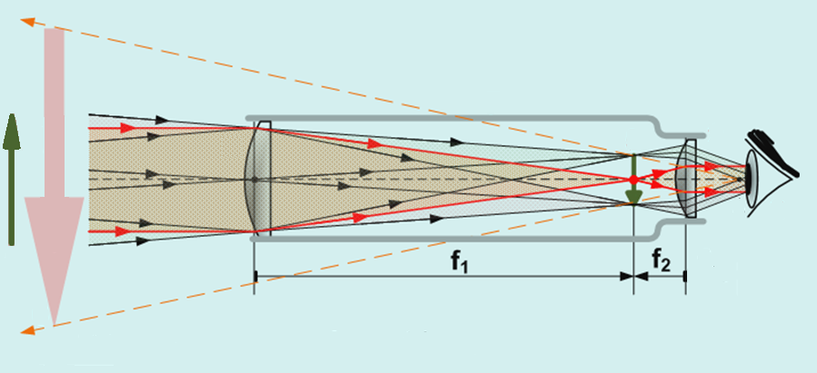
Kepler melhorou o esquema inicial dos telescópios (1611), criando este modelo usado até hoje.
Notes:
http://upload.wikimedia.org/wikipedia/commons/2/26/Kepschem.png (figura original)
O texto abaixo foi extraído de:
http://www.observatorio.ufmg.br/Pas90.htm
Prof. Renato Las Casas
(30 de março de 2009)
Leia o texto para ver as imagens complementares
O DESENVOLVIMENTO DOS TELESCÓPIOS REFRATORES
Galileo Galilei foi o primeiro grande fabricante de telescópio. Veja: “Há 400 anos... A Invenção do Telescópio”.
Como foi o desenvolvimento do telescópio logo após Galileo?
Os telescópios construídos por Galileo tinham lente objetiva (que fica voltada para o objeto observado) convergente e lente ocular (que fica voltada para o olho do observador) divergente. Uma primeira evolução significativa do telescópio foi trocar a lente ocular por uma lente, assim como a objetiva, também convergente. Essa foi uma contribuição de Johann Kepler para o desenvolvimento do telescópio, que Galileo, talvez por rivalidade com Kepler, nunca aceitou.
Johann Kepler
Em 1611, no livro “Astronomiae Pars Optica”, Kepler apresenta um novo tipo de telescópio, com duas lentes convergentes. Com elas, apesar de se ter imagens invertidas, se ganha muito no tamanho do campo de visão. Telescópios com oculares divergentes têm pequenos campos de visão que diminuem drasticamente com o aumento da imagem obtida. Na prática, com os telescópios “kleperianos”, passava-se a se construir telescópios com aumentos cada vez maiores. No século XVII, fora as “grandes descobertas” realizadas por Galileo, todas as demais descobertas astronômicas relevantes foram feitas com a utilização de telescópios desse tipo.
Na década de 1640, por exemplo, Franciscus Fontana, astrônomo italiano, utilizando um telescópio “kleperiano”, descobriu faixas equatoriais na superfície de Júpiter e manchas na superfície de Marte. Giovanni Battista Riccioli, também astrônomo italiano, observou sombras das luas de Júpiter no corpo do planeta; o que demonstrava que Júpiter não tinha luz própria, mas era iluminado pelo Sol, assim como a Terra. Em 1650 Riccioli descobriu um par de estrelas duplas.
Problemas
À medida que se tentava a fabricação de telescópios com melhores imagens, alguns problemas (ou desafios) surgiam. Cedo se verificou que lentes com superfícies que tivessem a forma de parte da superfície de uma esfera (lentes esféricas) não convergiam os raios de luz que passassem por elas para um único ponto, “borrando” a imagem obtida. A esse fenômeno foi dado o nome de aberração esférica.
As imagens também costumavam apresentar “halos” coloridos no seu entorno. A esse fenômeno, mesmo não entendido imediatamente, foi dado o nome de aberração cromática (ocorre devido ao fato dos raios de luz de diferentes cores que passam por uma lente, serem desviados em ângulos diferentes, não convergindo para um mesmo ponto).
Em 1638, René Decartes apresentou a solução teórica para o problema da aberração esférica. Willebroerd Snellius, matemático holandês mais conhecido por Snell, havia observado que se um raio de luz passa de um meio para outro (por exemplo do ar para o vidro) ele será desviado de um ângulo que dependerá das características físicas (à qual chamou índice de refração) dos dois meios. Utilizando a “Lei de Snell” poderiam então ser desenhadas e fabricadas lentes que não apresentassem aberração esférica.
Como disse, Decartes apresentou uma solução apenas teórica para o problema. Na época não havia tecnologia para a fabricação de lentes que não fossem esféricas.
Mas a própria “Lei de Snell” mostrava que se usassem lentes objetivas de grande distancia focal (pequena parte da superfície de uma esfera de grande raio) o problema da aberração esférica seria minimizado (na pratica verificou-se algo semelhante para o problema da aberração cromática).
Mas objetiva de grande distância focal implicava em telescópios com tubos de grandes comprimentos. A segunda metade do século XVII foi marcada pela construção de telescópios cada vez maiores, que não apenas implicavam em melhores imagens, mas também em maiores aumentos.
Christiaan Huygens
Um dos maiores observador, fabricante de lentes e construtor de telescópio de todos os tempos foi o holandês Christiaan Huygens.
Em 1655 Huygens construiu um telescópio com lente objetiva plano convexa de 5,7 centímetros de diâmetro; 3,37 metros de distância focal e aumento de 50 vezes. Foi com esse telescópio que no dia 25 de março daquele ano, procurando resolver o problema das “orelhas de Saturno” narrado por Galileo, Huygens descobriu Titan, a maior lua desse planeta.
Huygens não viu as “orelhas” de Saturno naquela oportunidade, pois hoje sabemos, a Terra estava passando pelo plano dos anéis de Saturno; o que não permitiu a visualização desses anéis. À medida que a Terra foi se afastando do plano dos anéis de Saturno esses foram surgindo gradativamente para os telescópios de Huygens.
Em 1659, na obra “Systema Saturnium”, Huygens anunciou serem as tais “orelhas” de Saturno anéis muito finos centrados no planeta e explicou suas mudanças de forma. Grande parte das observações de Saturno Huygens fez com um telescópio de 7 metros de distância focal e aumento de 100 vezes.
Huygens continuou construindo telescópios cada vez maiores, chegando a construção de um com 37 metros de comprimento e não completando o projeto de outro de 65 metros (chegou a fabricar a lente objetiva, com 23 centímetros de diâmetro).
Uma nova dificuldade se apresentava para a construção de telescópios tão grandes. Como construir tubos suficientemente rígidos para manter as lentes objetiva e ocular em suas devidas posições qualquer que fosse o posicionamento do telescópio?!
Huygens tentou solucionar esse problema com a construção de um “telescópio aéreo”, onde o aparato que continha a objetiva e o aparato que continha a ocular eram ligados apenas por um cordão. Se você movimentasse a ocular, a objetiva deveria se movimentar de tal forma a manter sempre o seu alinhamento com a primeira. Essa não foi uma idéia bem sucedida.
Johannes Hevelius
Um outro grande fabricante de telescópios do século XVII foi Johannes Hevelius, astrônomo polonês que em 1641 construiu um importante observatório no telhado de sua casa em Gdansk. Esse observatório chegou a ser equipado com um telescópio de 18 metros de comprimento.
O maior telescópio construído por Hevelius, entretanto, foi um gigante com 45 metros de comprimento. Esse era um telescópio de muito difícil operação; “tremia como vara verde” ao sopro de uma leve brisa e era muito difícil conseguir e manter o alinhamento entre a ocular e a objetiva devido a flexões do sistema que as deveria manter posicionadas.
Assim como o telescópio de 37 metros de Huygens, o telescópio de 45 metros de Hevelius pouco acrescentou ao conhecimento astronômico da época.
Do observatório do telhado de sua casa, Hevelius descobriu cometas; mapeou manchas solares; mapeou a superfície lunar; etc. Sua mais importante obra foi “Selenographia sive Lunae Descriptivo”, publicada em 1647. Essa obra lhe tornou conhecido como “fundador da topografia lunar”.
O SURGIMENTO DOS TELESCÓPIOS REFLECTORES
Paralelamente ao desenvolvimento dos primeiros telescópios refratores (chamamos assim aos telescópios em que o elemento óptico principal é uma lente), uma nova idéia começou a ganhar força: - Porque não construir telescópios com espelhos côncavos ao invés das lentes objetivas convergentes até então utilizadas? Os defensores dessa idéia acreditavam que se poderia construir espelhos objetiva maiores que as lentes objetiva ao mesmo tempo em que se resolveria o problema da “aberração cromática” (o ângulo que um espelho reflete um raio de luz independe da cor da luz).
Basicamente, um espelho côncavo faz o mesmo que uma lente convergente: ambos convergem os raios de luz que chegam até eles. A diferença é que os raios de luz atravessam a lente e são convergidos para detrás dela; ao passo que os raios de luz são refletidos pela superfície do espelho e são convergidos para a região na frente do espelho. (No espelho os raios de luz incidentes e refletidos se superpõe em uma mesma região do espaço).
Niccolò Zucchi
O primeiro que tentou colocar essa nova idéia em prática foi Niccolò Zucchi, astrônomo e físico jesuíta italiano. Em seu livro “Optica pilosophia”, publicado em 1652, Zucchi relata que muitos anos antes (em 1616) ele havia tentado produzir imagens com um espelho côncavo de bronze e uma lente ocular. Os primeiros resultados obtidos não o encorajaram a prosseguir com o experimento. “-Se a ocular fica na frente do espelho, quando tentamos observar, nossa cabeça impede da luz do astro chegar ao espelho; se tentamos deslocar a ocular lateralmente, quando maior for esse deslocamento, menos luz do astro chega à ocular.”
Marin Mersenne
Em 1636, Marin Mersenne, matemático e filosofo jesuíta francês, publicou o livro “Harmonie Universelle” onde apresenta a idéia de um telescópio com dois espelhos côncavos um voltado para o outro. O maior deles receberia a luz diretamente do objeto observado e a refletiria até o segundo espelho que novamente a refletiria para um orifício no centro do primeiro espelho. Após passar por esse orifício, o raio de luz chegaria à lente ocular que formaria a imagem para o observador. Renné Descartes haveria desestimulado Mersenne de prosseguir com essa idéia.
James Gregory
James Gregory, matemático e astrônomo escocês, em 1663, em seu livro “Optica Promota”, foi além de Mersenne e determinou a forma exata que os espelhos côncavos deveriam ter (ligeiramente hiperboloidal e elipsoidal). Naquela época não havia tecnologia para a produção dos espelhos com as formas necessárias. O primeiro telescópio “Gregoriano”, que hoje é uma realidade, só foi fabricado no século XVIII.
Isaac Newton
O primeiro telescópio reflector (chamamos assim aos telescópios em que o elemento óptico principal é um espelho) só foi construído efetivamente em 1668. Seu inventor foi o físico inglês Isaac Newton. O sistema óptico de um telescópio “Newtoniano” é constituído por três elementos: um espelho côncavo; um espelho plano e uma lente convergente.
Talvez pelo fato de Newton não ser astrônomo (ele não tinha aquele “tesão” pra ver as coisas do céu) ou talvez mesmo por puro pragmatismo, ele não se preocupou em construir um telescópio com “a melhor imagem possível”. Newton não se preocupou com a aberração esférica. A principal função do primeiro telescópio construído por Isaac Newton foi mostrar que telescópios reflectores eram possíveis e que esses não apresentavam aberração cromática.
Em seus estudos da decomposição da luz, Newton entendeu que a origem da aberração cromática estava no fato de raios de luz de cores diferentes serem desviados diferentemente quando da passagem de um meio para outro (por exemplo: do ar para o vidro e do vidro para o ar). Mas em um espelho isso não acontecia. A direção em que a luz é refletida por um espelho independe de sua cor, dependendo apenas da direção de incidência do raio de luz sobre a superfície do espelho.
O primeiro telescópio construído por Newton tinha espelho de pouco mais de três centímetros de diâmetro e dezesseis centímetros de distância focal e era feito de “speculum” uma liga de cobre e estanho que quando polida refletia relativamente bem os raios de luz. Com esse telescópio foi possível ver as luas de Júpiter que haviam sido descobertas por Galileo e, também como Galileo, acompanhar as fases de Vênus.
Newton construiu pelo menos mais uma versão de seu telescópio; versão essa que em 11 de janeiro de 1672 apresentou à Royal Society. Esse aparelho, um pouco maior que o primeiro, com cinco centímetros de diâmetro, encontra-se preservado e exposto no “British Museum”.
Laurent Cassegrain
A quase totalidade dos telescópios profissionais atuais é refletora, porém com sistema óptico publicado em 25 de abril de 1672 no “Journal des Sçavans” por Laurent G. Cassegrain, professor de ciências francês. Basicamente, o telescópio Cassegraniano se distingue do Gregoriano por ter espelho secundário convexo colocado antes do ponto de foco do espelho primário; enquanto o Gregoriano tem espelho secundário côncavo, colocado após o ponto de foco do espelho primário. No telescópio Cassegraniano o espelho primário deve ser parabólico côncavo e o espelho secundário hiperbólico convexo.
PARA CHEGAR AOS TELESCÓPIOS ATUAIS
O problema da aberração esférica começou a ser efetivamente resolvido no início do século XVIII, com o desenvolvimento de tecnologias para a fabricação de espelhos com outras formas que não fossem plana ou esférica.
O primeiro telescópio com aberração esférica “praticamente zero” foi fabricado em 1723 pelo escocês James Short. Foi um telescópio Newtoniano com espelho parabólico feito de “speculum”. Durante a sua vida Short fabricou mais de mil telescópios newtonianos e gregorianos; todos com espelhos dessa liga metálica.
O primeiro telescópio “acromático” foi construido em 1736 por Chester Moor Hall (advogado e matemático inglês). Hall percebeu que vidros com composições diferentes não apenas desviavam por ângulos diferentes os feixes de luz que passavam por eles, como também variavam o ângulo de desvio, de cor para cor, de forma diferente. Assim, seria possível construir uma objetiva que não apresentasse aberração cromática, combinando duas lentes feitas de materiais diferentes.
Dentre os materiais disponíveis, Hall determinou o par que melhor prestava aos seus objetivos (vidros “crown” e “flint”) e calculou as formas exatas que cada lente deveria ter (a de vidro “crown” seria biconvexa e a de vidro “flint” seria côncava-convexa).
Para não dar pistas antecipadas do invento em que trabalhava, Hall encomendou cada uma das lentes de sua objetiva a uma firma diferente. Entretanto as duas firmas contratadas por Hall contrataram o mesmo óptico para fazer o serviço. George Bass, foi o óptico que construiu a primeira objetiva acromática, com 6,5 centímetros de diâmetro e distância focal de 50 centímetros. Quase que simultâneamente George Bass recebeu as encomendas das duas lentes (de mesmo diâmetro e curvaturas). Isso não poderia ser coincidência. Bass não demorou a “matar a charada” e antes mesmo de concluir seu trabalho já divulgava a idéia da objetiva acromática em um grande círculo de relacionamento.
As objetivas com dois elementos podem reduzir muito o cromatismo das lentes. Com o objetivo de reduzir ainda mais a aberração cromática têm sido construídas objetivas com três elementos, denominadas “apocromáticas”.
Atualmente os espelhos dos telescópios são construídos, a partir de blocos de vidro. Por polimento, dá-se a forma desejada a uma das faces do bloco de vidro e aplica-se sobre essa face (em uma câmara de vácuo) uma fina camada de alumínio. O alumínio refletirá a luz; o vidro apenas dá a forma desejada a essa camada de alumínio.
Os telescópios refletores alem de não apresentarem aberração cromática, são mais fáceis de serem fabricados que os refratores. Para fazer um espelho você tem que polir apenas uma face do bloco de vidro; para fazer uma lente você tem que polir duas faces. Alem disso, para fazer o espelho o vidro não precisa ser de primeiríssima qualidade, pois a luz não passará por dentro do vidro, ela apenas interagirá com a camada de alumínio depositada sobre uma de suas superfícies.
http://www.members.shaw.ca/quadibloc/science/optint.htm

Slide 16
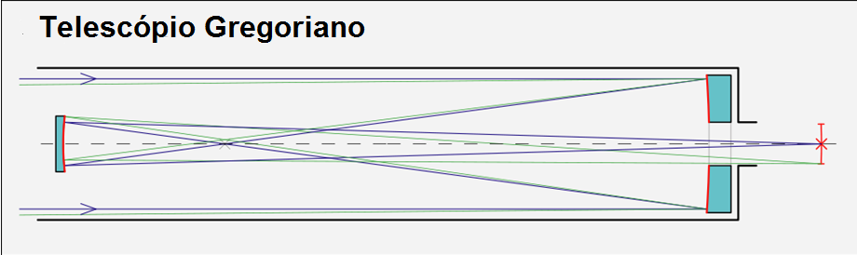
Em 1655 Niccolo Zucchi constrói primeiro telescópio que se utiliza de espelhos ao invés de lentes (Não funciona adequadamente).
No seu trabalho de 1663 Optica Promota, James Gregory descreve um telescópio que foi batizado com seu nome e emprega espelhos parabólicos e elípticos.
Robert Hooker constroí um em 1673.
Notes:
http://upload.wikimedia.org/wikipedia/commons/thumb/2/2b/Gregory-Teleskop.svg/1000px-Gregory-Teleskop.svg.png
http://en.wikipedia.org/wiki/Gregorian_telescope

Slide 17
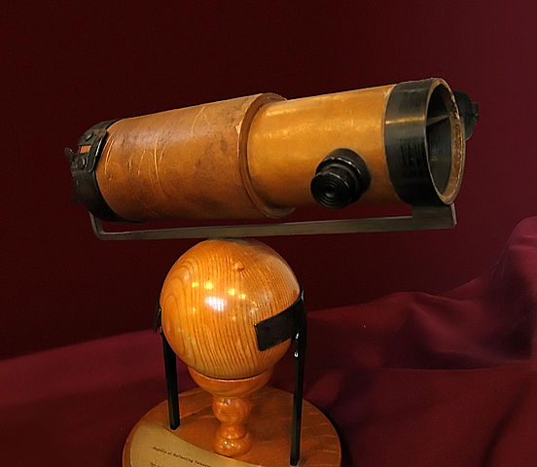
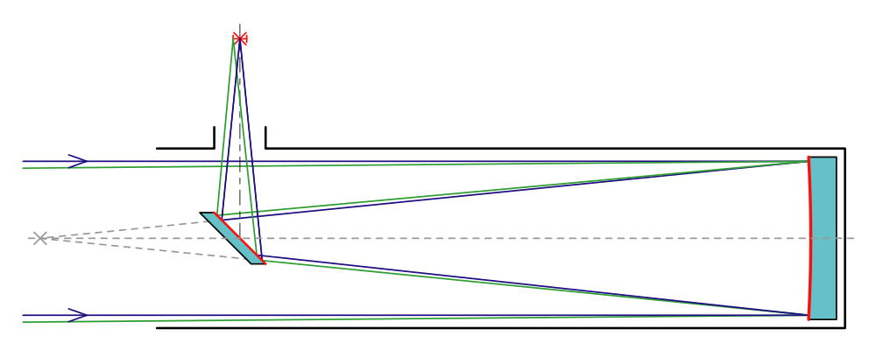
Telescópio de Sir Isaac Newton que foi construído em 1668 e foi o primeiro telescópio refletor operacional, diferente das propostas teóricas anteriores.
Notes:
http://upload.wikimedia.org/wikipedia/commons/thumb/a/a6/Newtonian_telescope.svg/1000px-Newtonian_telescope.svg.png
http://upload.wikimedia.org/wikipedia/commons/thumb/c/cc/NewtonsTelescopeReplica.jpg/552px-NewtonsTelescopeReplica.jpg
http://en.wikipedia.org/wiki/Newtonian_telescope

Slide 18
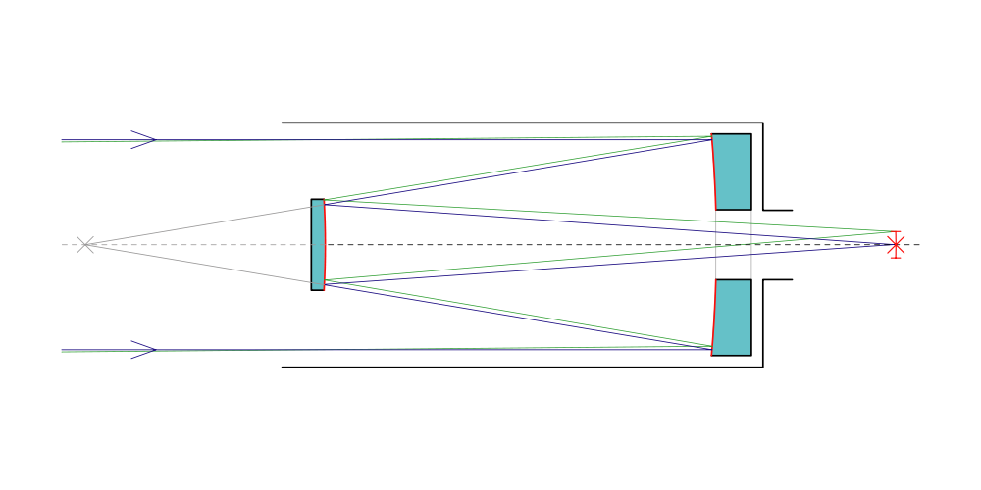
Em 25 de abril de 1672 no Journal des sçavans o desenho de um telescópio refletor atribuído a Laurent Cassegrain.
Notes:
http://en.wikipedia.org/wiki/Cassegrain_reflector
http://pt.wikipedia.org/wiki/Ficheiro:Cassegrain-Telescope.svg
http://en.wikipedia.org/wiki/Cassegrain_telescope

Slide 19
Tipos de Ópticas de Telescópios
Refrator
Refletor Newtoniano
Refletor Cassegrain
Schmidt-Cassegrain
Maksutov
Notes:
http://www.inape.org.br/wp-content/uploads/2010/04/teletipo-reflet.png

Slide 20
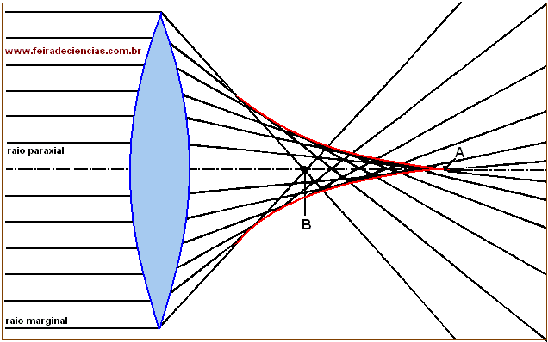
Aberrações relativas as cores
Aberração Cromática
Objetiva Acromática
Aberrações Geométricas
Outros exemplos:
Coma
Distorção
Curvatura de Campo
ESFERICA
Notes:
http://www.feiradeciencias.com.br/sala09/09_OG06.asp
Mais sobre aberrações ópticas: http://en.wikipedia.org/wiki/Optical_aberration

Slide 21
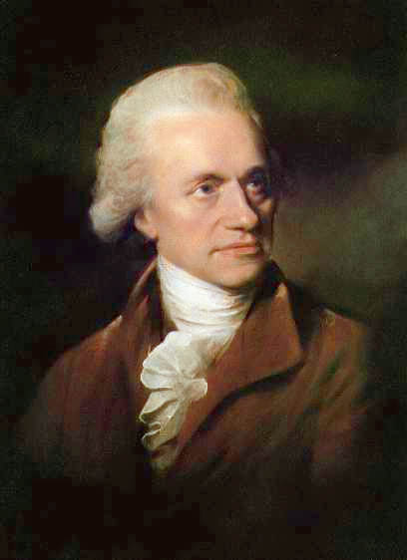
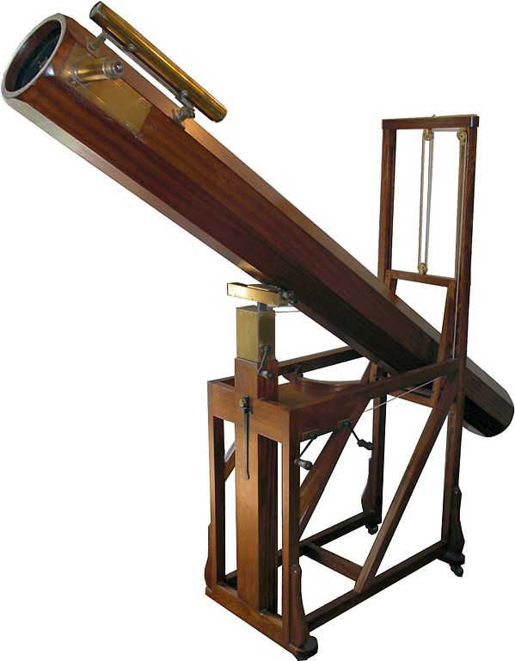
No Final do século 18 Willian Herschel em 13 de março de 1781 descobre Urano.
Notes:
http://camille.ollivier.free.fr/Helio-geo-centrisme/Images/William_Herschel.jpg
Sobre Herschel: http://en.wikipedia.org/wiki/William_Herschel
http://upload.wikimedia.org/wikipedia/commons/thumb/d/d7/HerschelTelescope.jpg/599px-HerschelTelescope.jpg

Slide 22
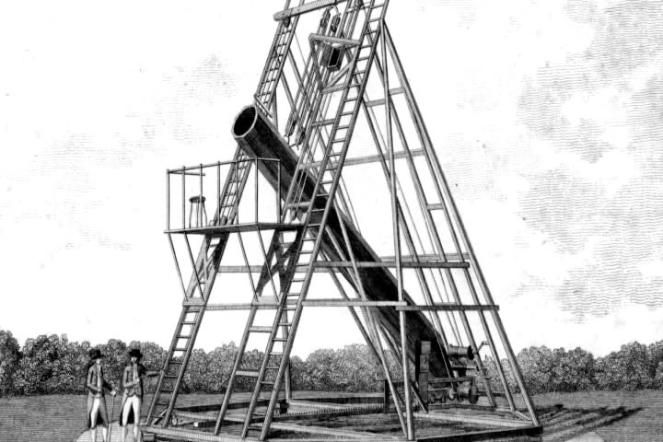

Slide 23
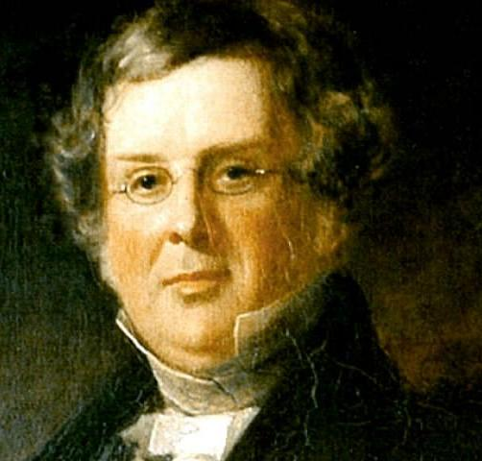
William Parsons, o Conde de Ross, constrói o maior telescópio do século XIX na Irlânda. Com 1,8 metros de diâmetro, o telescópio é apelidado de “O Leviatã de Parsonstown” (1842-1845).
Notes:
Um pouco sobre Parsons: http://pt.wikipedia.org/wiki/William_parsons

Slide 24
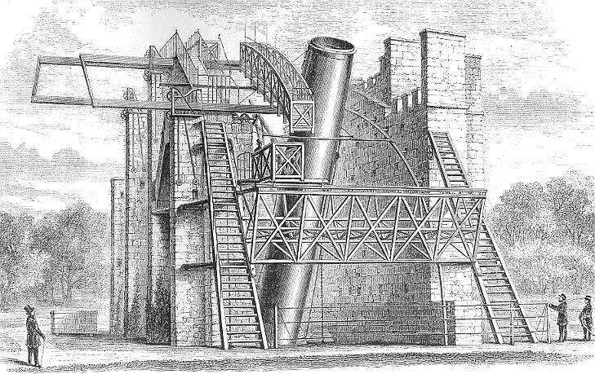
Castelo Birr, em Parsonstown (hoje Birr no Condado Offaly, Irlanda).
circa 1860
Notes:
http://en.wikipedia.org/wiki/File:BirrCastle_72in.jpg
http://en.wikipedia.org/wiki/Leviathan_of_Parsonstown

Slide 25
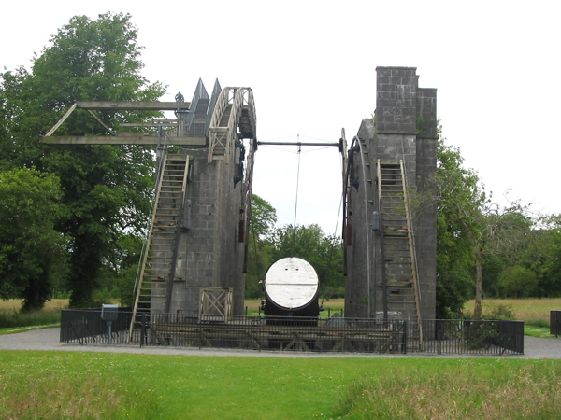
Notes:
http://en.wikipedia.org/wiki/File:Great_Telescope,_Birr,_Offaly_1.jpg
http://en.wikipedia.org/wiki/Birr_Castle

Slide 26
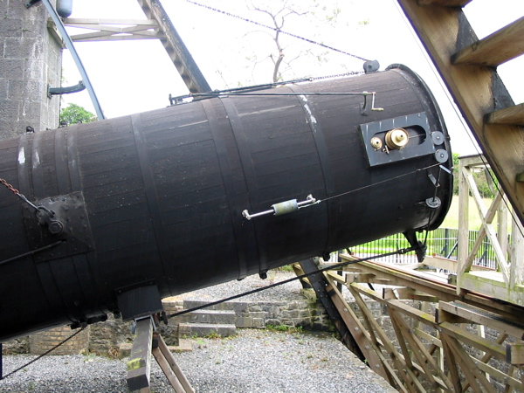
Notes:
http://en.wikipedia.org/wiki/File:Greate_Telescope,_Birr,_Offaly_2.jpg

Slide 27
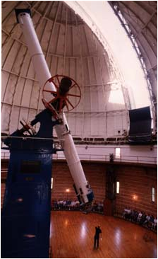
Em 1897 é inaugurado o observatório Yerkes, em Chicago. Com um diêmetro de 1,1 metros e incríveis 18 metros de comprimento.
Notes:
http://astro.uchicago.edu/yerkes/

Slide 28
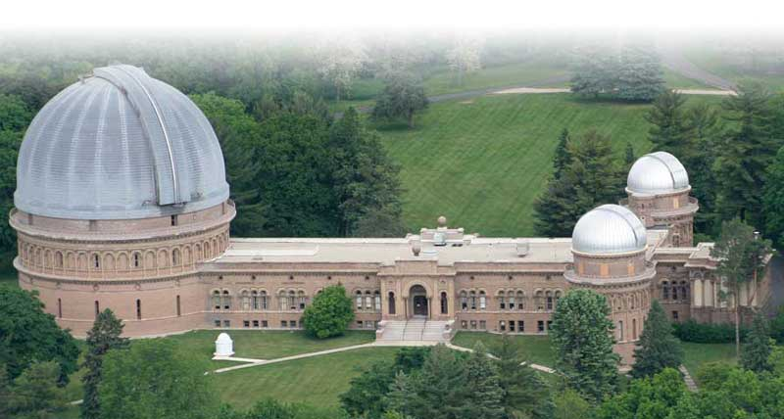
Notes:
http://astro.uchicago.edu/yerkes/

Slide 29
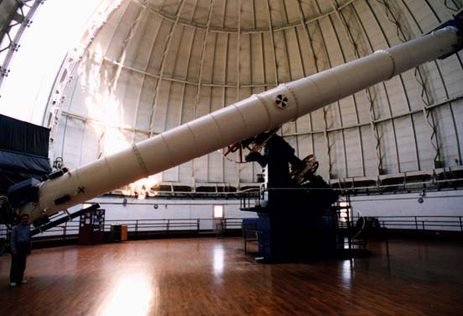
Notes:
http://lunap.obs-besancon.fr/lunap/Niveau1/Instruments/Images/Yerkes%20refractor.jpeg

Slide 30
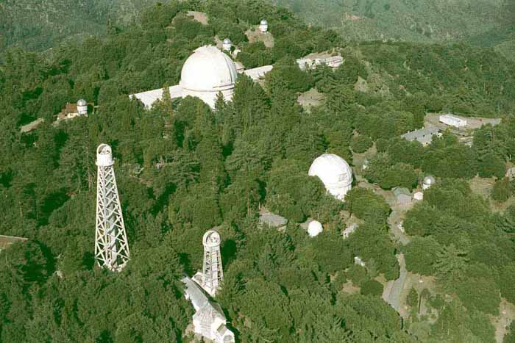
Com 1,5m (1908) 2,5m (1917) de diâmetro o Observatório do Monte Wilson, Califórnia, possuia uma qualidade muito melhor.
Notes:
http://en.wikipedia.org/wiki/File:MtWilsonAerial.jpg
http://en.wikipedia.org/wiki/Mount_Wilson_Observatory

Slide 31
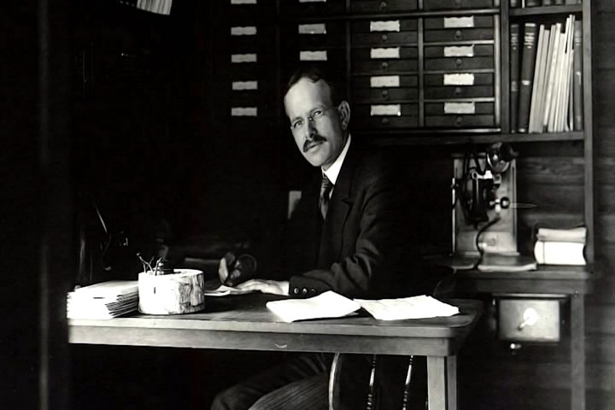
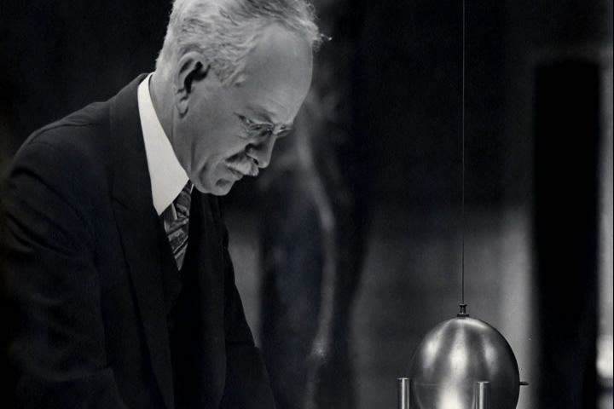
George Hale, diretor do observatório do monte Wilson, angariou fundos junto ao empresário John Hooker para construção, em 1917, do telescópio Hooker com 2,5 metros de diâmetro. Que se tornou o maior telescópio pelos próximos 30 anos.
Notes:
Um pouco sobre George Ellery Hale :http://pt.wikipedia.org/wiki/George_Hale
Sobre o Observatório de Monte Wilson: http://en.wikipedia.org/wiki/Mount_Wilson_Observatory

Slide 32


Através do Telescópio Hooker, Edwin Hubble fez uma das mais importantes descobertas do século XX.
Analisando a galáxia Andrômeda, a um milhão de quilômetros da terra, Hubble provou que o universo está em expansão.

Slide 33

O limite de tamanho de telescópios parecia ter sido novamente atingido (1948).
Notes:
Sobre o Telescópio Hale de 200” de Monte Palomar: http://en.wikipedia.org/wiki/Hale_Telescope

Slide 34

Os Russos construíram um telescópio ainda maior, o Bolshoi Azimutal com 6 metros de diâmetro, mas nunca funcionou apropriadamente e foi posteriormente reduzido a 4 metros. (1975).
Notes:
Sobre o BRA: http://en.wikipedia.org/wiki/Bolshoi_Telescope

Slide 35

Atualmente os telescópios captam as imagens atravéz de câmeras, isso possibilita vários avanços, como tratamento de imagens e longas exposições.

Slide 36


Slide 37


Slide 38


Slide 39

Com apenas 3,6 metros de diâmetro, o telescópio de nova tecnologia traz inovações que futuramente possibilitam quebrar a barreira dos 5 metros (1989).
Notes:
http://upload.wikimedia.org/wikipedia/commons/c/c6/Observatorio_la_silla_ntt.JPG
Sobre o Telescópio: http://en.wikipedia.org/wiki/New_Technology_Telescope

Slide 40



A ótica ativa e adaptativa, bem como espelhos mais finos, possibilitam uma nova revolução aos telescópios.

Slide 41


Ótica Adaptativa
Notes:
http://en.wikipedia.org/wiki/Adaptive_optics

Slide 42


Slide 43


Slide 44

O telescópio SOAR, com 4,1 metros de diâmetro, um terço de participação brasileira.
Notes:
http://www.lna.br/soar/soar.html

Slide 45

Gemini Sul, Cerro Pachón, Chile. 8,2 metros. Oitavo maior do mundo.

Slide 46

O VLT consiste em 4 telescópios idênticos de 8,2 metros de diâmetro cada. Situado em Cerro Paranal, no Chile.

Slide 47


Os telescópios são: Antu, Kueyen, Melipa e Yepun. Sol, Lua, Cruzeiro do Sul e Vênus no idioma do povo Mapache.

Slide 48

Por interferometria, o equivalente destes 4 telescópios juntos seria de 16 metros de diâmetro.

Slide 49

O infra-vermelho possibilita que vejamos estrelas que de outra forma pareceriam ocultas.

Slide 50


Slide 51

Visible and
Infrared
Survey
Telescope for
Astronomy
VISTA

Slide 52

Telescópio VISTA – Cerro Paranal (VLT)
Notes:
http://www.eso.org/public/brazil/news/eso1213/
O telescópio VISTA do ESO criou a maior imagem de campo profundo do céu no infravermelho. Esta nova imagem de uma região comum do céu foi obtida no âmbito do rastreio UltraVISTA e revela mais de 200 mil galáxias. É apenas parte de uma enorme coleção de imagens completamente processadas de todos os rastreios VISTA, que foram colocadas à disposição de todos os astrônomos do mundo pelo ESO. O UltraVISTA é um baú do tesouro que está sendo utilizado no âmbito do estudo de galáxias distantes no Universo primordial, assim como em muitos outros projetos científicos.
O telescópio VISTA do ESO foi apontado repetidamente à mesma região do céu para que acumulasse lentamente a radiação muito fraca emitida pelas galáxias mais distantes. Para criar esta imagem foram combinadas um total de mais de seis mil exposições separadas, correspondentes a um tempo de exposição efetivo total de 55 horas, obtidas através de cinco filtros de cores diferentes. Esta imagem do rastreio UltraVISTA é a mais profunda [1] já obtida no infravermelho para uma região do céu deste tamanho.
O telescópio VISTA instalado no Observatório do Paranal do ESO, no Chile, é o maior e mais poderoso telescópio infravermelho de rastreio que existe atualmente. Desde que começou as operações em 2009 (eso0949) a maior parte do seu tempo de observação tem sido dedicado a rastreio públicos, alguns cobrindo grandes zonas do céu austral e outros focando-se em áreas menores. O rastreio UltraVISTA tem-se dedicado ao campo COSMOS ([2], eso1124, heic0701), uma região do céu aparentemente quase vazia, que já foi extensamente estudada com o auxílio de outros telescópios, incluindo o Telescópio Espacial Hubble da NASA/ESA[3]. O UltraVISTA é o mais profundo dos seis rastreios VISTA, revelando por isso os objetos mais tênues.
Os dados dos rastreios VISTA - num total de mais de 6 terabytes de imagens - estão sendo processados em centros de dados no Reino Unido, e no caso particular do UltraVISTA na França, e começam agora a regressar ao arquivo científico do ESO, onde são colocados à disposição dos astrônomos do mundo inteiro.
À primeira vista, a imagem UltraVISTA parece banal, apresentando algumas estrelas brilhantes e um salpicado de outras mais tênues. No entanto, quase todos os objetos mais tênues não são estrelas da Via Láctea, mas sim galáxias muito remotas, cada uma contendo bilhões de estrelas. Aumentando a imagem para o modo tela cheia e fazendo um zoom, podemos observar cada vez mais objetos, sendo que a imagem apresenta mais de 200 mil galáxias no total.
A expansão do Universo desloca a radiação emitida por objetos distantes na direção dos grandes comprimentos de onda, o que significa que para a radiação estelar emitida pelas galáxias mais distantes que conseguimos observar, uma grande parte desta radiação, quando chega à Terra, se encontra na região infravermelha do espectro. Como telescópio infravermelho altamente sensível que é e possuindo um campo de visão muito grande, o VISTA está particularmente bem equipado para descobrir estas galáxias distantes do Universo primordial. Ao estudar galáxias com a radiação deslocada para o vermelho, a distâncias sucessivamente maiores, os astrônomos podem igualmente estudar como é que as galáxias se formam e evoluem ao longo da história do cosmos.
Uma inspeção detalhada da imagem revela dezenas de milhares de objetos avermelhados anteriormente desconhecidos espalhados no meio das mais numerosas galáxias de cor creme. São essencialmente galáxias muito remotas que estamos a observar quando o Universo tinha apenas uma pequena fração da sua idade atual. Estudos anteriores das imagens do UltraVISTA, combinadas com imagens de outros telescópios, revelaram a presença de muitas galáxias que são observadas quando o Universo tinha menos de um bilhão de anos e algumas são observadas em épocas ainda mais remotas.
Embora esta imagem UltraVISTA já seja a imagem infravermelha deste tamanho mais profunda que existe, as observações continuam. O resultado final, daqui a alguns anos, será uma imagem significativamente mais profunda.
Os rastreios são indispensáveis aos astrônomos e por isso o ESO organizou um programa [4] que permitirá que a vasta herança de dados, tanto do VISTA como do seu companheiro na radiação visível, o VLT Survey Telescope (VST, eso1119), esteja à disposição dos astrônomos durante as próximas décadas.
Notas
[1] Os astrônomos usam a palavra profundo para classificar imagens que foram obtidas com um tempo de exposição total muito longo, e onde se conseguem por isso detectar objetos extremamente tênues. Normalmente são obtidas muitas exposições mais curtas, que são posteriormente combinadas digitalmente.
[2] O rastreio UltraVISTA observou o campo COSMOS, situado na constelação do Sextante. Esta região do céu já foi mapeada por muitos telescópios, de modo que uma série de estudos e pesquisas podem se beneficiar desta riqueza de dados. O UltraVISTA cobre uma área de 1,5 graus quadrados, o que corresponde a cerca de oito vezes a ocupada pela Lua Cheia, abrangendo quase todo o campo COSMOS.
[3] As novas observações UltraVISTA oferecem imagens muito profundas em infravermelho do campo COSMOS, que complementam observações em diferentes comprimentos de onda obtidas por outros telescópios, tanto em solo como no espaço.
[4] Os dados dos telescópios do ESO normalmente são transferidos diretamente para um imenso arquivo digital. Mas uma nova iniciativa, chamada Fase 3, está coletando os dados do ESO já processados por equipes de astrônomos na Europa e tornando-os disponíveis para uso imediato. O processamento de imagens astronômicas de grande porte, como as feitas pelos telescópios de rastreio, é desafiador e requer recursos computacionais de primeira linha e mão de obra especializada. Portanto, a disponibilização de dados totalmente processados e classificados de maneira uniforme, ao invés de dados brutos, ajuda enormemente a comunidade astronômica a tirar melhor partido deles.
Mais Informações
O ano de 2012 marca o quinquagésimo aniversário da fundação do Observatório Europeu do Sul (ESO). O ESO é a mais importante organização europeia intergovernamental para a pesquisa em astronomia e é o observatório astronômico mais produtivo do mundo. O ESO é financiado por 15 países: Alemanha, Áustria, Bélgica, Brasil, Dinamarca, Espanha, Finlândia, França, Holanda, Itália, Portugal, Reino Unido, República Checa, Suécia e Suíça. O ESO destaca-se por levar a cabo um programa de trabalhos ambicioso, focado na concepção, construção e funcionamento de observatórios astronômicos terrestres de ponta, que possibilitam aos astrônomos importantes descobertas científicas. O ESO também tem um papel importante na promoção e organização de cooperação nas pesquisas astronômicas. O ESO mantém em funcionamento três observatórios de ponta, no Chile: La Silla, Paranal e Chajnantor. No Paranal, o ESO opera o Very Large Telescope, o observatório astronômico óptico mais avançado do mundo e dois telescópios de rastreio. O VISTA, o maior telescópio de rastreio do mundo que trabalha no infravermelho e o VLT Survey Telescope, o maior telescópio concebido exclusivamente para mapear os céus no visível. O ESO é o parceiro europeu do revolucionário telescópio ALMA, o maior projeto astronômico que existe atualmente. O ESO está planejando o European Extremely Large Telescope, E-ELT, um telescópio da classe dos 40 metros que observará na banda do visível e próximo infravermelho. O E-ELT será “o maior olho no céu do mundo”.
Links
Fotografias do VISTA
Site do projeto UltraVISTA
Divulgação de dados VISTA
Mais informação sobre o rastreio COSMOS
Contatos
Gustavo Rojas
Universidade Federal de São Carlos
São Carlos - SP, Brasil
Tel.: 551633519795
e-mail: grojas@ufscar.br
James S. Dunlop
Institute for Astronomy, University of Edinburgh, Royal Observatory
Edinburgh, UK
Tel.: +44 131 668 8477
e-mail: jsd@roe.ac.uk
Marijn Franx
Leiden Observatory
Leiden, Netherlands
Tel.: +31 71 527 5870
e-mail: franx@strw.leidenuniv.nl
Johan Fynbo
Dark Cosmology Centre, University of Copenhagen
Copenhagen, Denmark
Tel.: +45 3532 5983
e-mail: jfynbo@dark-cosmology.dk
Olivier Le Fèvre
Laboratoire d'Astrophysique de Marseille
Marseille, France
Tel.: +33 4 91 05 59 85
e-mail: Olivier.LeFevre@oamp.fr
Henry Joy McCracken
Institut d'astrophysique de Paris
Paris, France
e-mail: hjmcc@iap.fr
Magda Arnaboldi
ESO
Garching bei München, Germany
Tel.: +49 89 3200 6599
e-mail: marnabol@eso.org
Richard Hook
ESO, La Silla, Paranal, E-ELT and Survey Telescopes Public Information Officer
Garching bei München, Germany
Tel.: +49 89 3200 6655
Cel.: +49 151 1537 3591
e-mail: rhook@eso.org
Este texto é a tradução da Nota de Imprensa do ESO eso1213, cortesia do ESON, uma rede de pessoas nos Países Membros do ESO, que servem como pontos de contato local para a imprensa. O representante brasileiro é Gustavo Rojas, da Universidade Federal de São Carlos. A nota de imprensa foi traduzida por Margarida Serote (Portugal) e adaptada para o português brasileiro por Gustavo Rojas.

Slide 53



Teslescópio Subaru. 8,2 metros. Mauna Kea.
Hobby-Eberly Telescope, HET. 91 espelhos segmentados, equivalente a 9,2 metros de diâmetro. Texas.
South African Large Telescope, SALT. Como o HET, 9,2 metros.
Notes:
Telescópio Subaru: http://en.wikipedia.org/wiki/Subaru_telescope
Telescópio Hobby-Eberly: http://en.wikipedia.org/wiki/Hobby%E2%80%93Eberly_Telescope

Slide 54


Os telescópios Keck no Havaí. Cada um com 10 metros de diâmetro.
Notes:
Sobre o Telescópio Keck: http://en.wikipedia.org/wiki/Keck_telescope

Slide 55


Os telescópios Keck são compostos de 36 espelhos exagonais.

Slide 56


Gran Telescopio Canarias, com 10,4 metros de diâmetro. Assim como o Keck é também segmentado em 36 partes.
Notes:
http://en.wikipedia.org/wiki/Gran_Telescopio_Canarias

Slide 57

O maior telescópio ótico do mundo atualmente é o: Large Binocular Telescope, LBT. No deserto do Arizona, EUA.
(2005 e 2006)
Notes:
Sobre LBT: http://en.wikipedia.org/wiki/Large_Binocular_Telescope

Slide 58


Com dois espelhos de 8,4 metros cada, ele é equivalente a um único espelho de 11,8 metros.
Notes:
Sobre o LBT: http://en.wikipedia.org/wiki/Large_Binocular_Telescope

Slide 59

Very Large Array, Novo México. 27 antenas de 25 metros de diâmetro cada. No total equivale a uma antena de 36 quilômetros.
(1973–1980)
Notes:
Sobre o VLA: http://en.wikipedia.org/wiki/Very_Large_Array

Slide 60

Atacama Large Milimeter Array, 2014, contará com 64 antenas. Seu custo é estimado em um bilhão de dólares.
Notes:
http://www.almaobservatory.org/en/visuals/images/the-alma-observatory

Slide 61

Atacama Large Milimeter Array, antenas de 7m e 12 m de diâmetro.
.
Notes:
http://almaobservatory.org/gallery2/main.php?g2_view=core.DownloadItem&g2_itemId=4622&g2_serialNumber=2
Sobre o ALMA: http://en.wikipedia.org/wiki/ALMA_observatory

Slide 62

Atacama Large Milimeter Array
.
Notes:
http://www.almaobservatory.org/images/newsreleases/140326_ALMA_perez_02.jpg

Slide 63

MAGIC (Major Atmospheric Gamma-ray Imaging Cherenkov) Telescópio de raios gama (2004).
Notes:
Sobre o MAGIC Telescope: http://en.wikipedia.org/wiki/MAGIC_(telescope)

Slide 64

Observatório Pierre Auger, na Argentina. Raios cósmicos que geram chuveiros de particulas (2004 – 2008)
Notes:
http://en.wikipedia.org/wiki/Pierre_Auger_Observatory

Slide 65


1600 detectores espalhados por uma área de 3000 quilômetros quadrados.
Notes:
http://www.auger.org/images/Auger_cosmic_ray_shower.jpg

Slide 66

Lançado em 1990, o Telescópio Espacial Hubble é o mais famoso telescópio do mundo. Seu espelho tem 2,4 metros de diâmetro. Autor das mais belas imagens astronômicas que temos hoje em dia.

Slide 67


O HST, trabalha no espectro do visível ao infravermelho. Elinando a interferência da atmosfera se produz imagens tão boas.

Slide 68


Telescópio Espacial Spitzer, lançado em 2003. Maior telescópio espacial de espectro infra-vermelho. 0,85 metros de diâmetro. Seu espelho é resfriado com hélio líquido à 273º negativos!
Notes:
http://en.wikipedia.org/wiki/File:Spitzer-_Telescopio.jpg
Sobre o Spitzer Telescope: http://en.wikipedia.org/wiki/Spitzer_Telescope

Slide 69


Chandra (1999) e XMM-Newton (1999), detectores de raios X, muito energéticos. Gerados em processos muito violentos do universo.
Notes:
Sobre o Chandra : http://en.wikipedia.org/wiki/Chandra_telescope
Sobre o XMM-Newton: http://en.wikipedia.org/wiki/XMM_Newton
http://xmm.esac.esa.int/external/xmm_user_support/documentation/technical/Spacecraft/xmm_art2.jpg

Slide 70

Low Frequency Array (LOFAR) reunindo cerca de 30.000 antenas (2006 – 2012).
Notes:
Sobre o LOFAR: http://en.wikipedia.org/wiki/Lofar

Slide 71

O Square Kilometre Array, será um observatório de rádio a ser instalado na Austrália e África do sul. Será cerca de 50 vezes mais sensível que qualquer rádio telescópio da atualidade.
(2020 -2025)
Notes:
Sobre o Square Kilometre Array: http://en.wikipedia.org/wiki/Square_kilometer_array

Slide 72


O Hubble será desativado, e seu substituto será o James Webb com um espelhos segmentado de 6,5 metros de diâmetro, será 7x mais sensível que o Hubble.
Notes:
http://www.apolo11.com/imagens/etc/telescopio_james_webb_concepcao_artistica.jpg
http://www.apolo11.com/display.php?imagem=http://www.nasa.gov/centers/goddard/images/content/184903main_mirror7_HI.jpg

Slide 73

Seu espelho segmentado se abrirá no espaço. O telescópio ficara em órbita do sol, e não da terra, a 1,5 milhões de quilômetros de nós. Ele ficara constantemente protegido do sol, a uma temperatura de 233 graus negativos! (2018)
Notes:
http://www.jwst.nasa.gov/images/people.jpg
http://en.wikipedia.org/wiki/James_Webb_Telescope

Slide 74

Telescópio de espelho Líquido desenvolvido no Canadá.
(Large Zenite Telescope 6)
Notes:
http://en.wikipedia.org/wiki/Large_Zenith_Telescope (Canadá - Universidade de Columbia)
http://www.astro.ubc.ca/LMT/
http://en.wikipedia.org/wiki/Liquid_mirror_telescope

Slide 75


Na Próxima década telescópios óticos gigantes serão construídos. Para 2018 está planejado o Giant Magellian Telescope (GMT).
Notes:
http://www.gmto.org/images/GMT-3.jpg
Sobre o GMT: http://en.wikipedia.org/wiki/Giant_magellan_telescope

Slide 76

Serão 7 espelhos em forma de pétalas cada um com 8,4 metros de diâmetro, juntos serão como um telescópio de 21, 4 metros de diâmetro.
Notes:
Sobre o GMT: http://en.wikipedia.org/wiki/Giant_magellan_telescope

Slide 77


O Thirty Meter Telescope (TMT) será constituído de 492 espelhos com 1,4 metros de diâmetro cada, totalizando no total um diâmetro de 30 metros (ano 2022).
Notes:
Sobre o TMT: http://en.wikipedia.org/wiki/Thirty_Meter_Telescope

Slide 78

O European Extremely Large Telescope (ELT) é o mais ambicioso dos projetos de nova geração. Deverá ficar pronto em 2016. Com 42 metos de diâmetro e um custo de 1,5 bilhões de Euros.
Notes:
Sobre o EELT: http://en.wikipedia.org/wiki/European_Extremely_Large_Telescope

Slide 79

EELT
Observatório Cero Amazonas em Antofogasta no Chile (2022)
Notes:
http://upload.wikimedia.org/wikipedia/commons/thumb/b/bf/The_European_Extremely_Large_Telescope.jpg/1024px-The_European_Extremely_Large_Telescope.jpg

Slide 80

Na Próxima década esta revolução nos instrumentos propiciará grandes descobertas, estes telescópios serão capazes de procurar por pequenos planetas rochosos orbitando estrelas. E pela primeira vez investigar com boa chance de sucesso a vida em outros planetas.
Aguardem!!
Notes:
http://en.wikipedia.org/wiki/File:The_E-ELT.jpg

